Slide 1
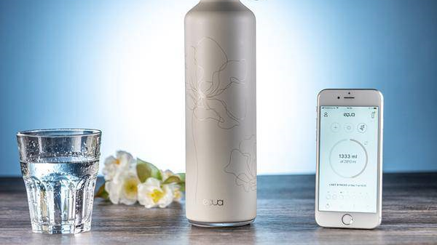
Die Intelligente Wasserflasche
Tracking des Wasserkonsums
Eine Präsentation von Aleksey, Thomas, Fabian, Timo, Georg, Sarah und Navya

Slide 2
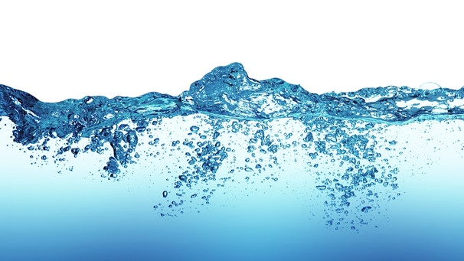
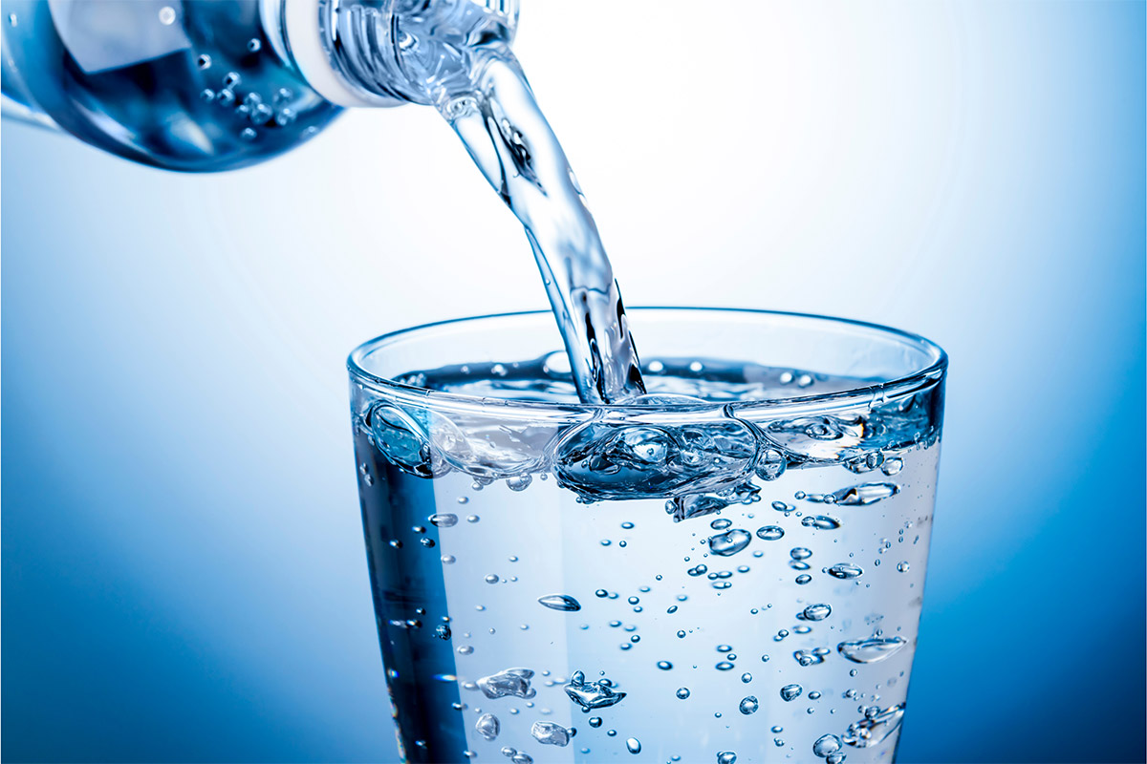
Wie Wichtig ist Wasser für uns?
Der menschliche Körper besteht zu etwa 60-70% aus Wasser.
Ausreichende Wasseraufnahme ist für die Gesundheit und das Wohlbefinden unerlässlich.
Es wird empfohlen, täglich etwa 2-3 Liter Wasser zu trinken, aber individuelle Bedürfnisse können variieren.
Durch den Verzehr von wasserreichen Lebensmitteln kann ein Teil des täglichen Flüssigkeitsbedarfs gedeckt werden.
Wasser spielt eine wichtige Rolle bei der Vorbeugung von Krankheiten und Gesundheitsproblemen.

Slide 3
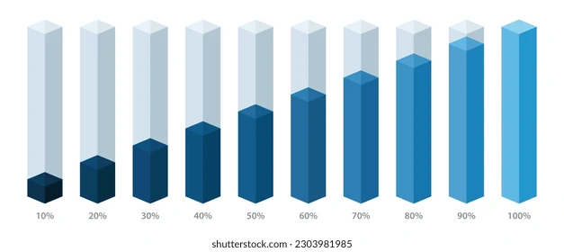
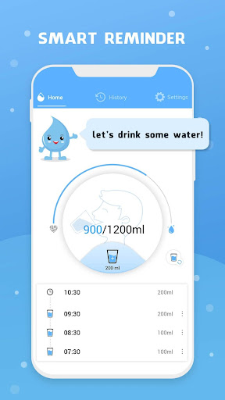
Die Intelligente Wasserflasche wird Ihnen helfen den Wasserverbrauch im Blick zu behalten
Die intelligente Wasserflasche ist mit Sensoren ausgestattet, die den Wasserstand in Echtzeit erfassen. Benutzer können den Fortschritt ihres Wasserkonsums direkt auf dem integrierten Display oder in der begleitenden Smartphone-App verfolgen.
Die intelligente Wasserflasche ist nahtlos mit einer benutzerfreundlichen Smartphone-App verbunden. Benutzer können ihre persönlichen Hydratationsziele festlegen, Erinnerungen einrichten und detaillierte Statistiken über ihren Wasserverbrauch anzeigen.

Slide 4
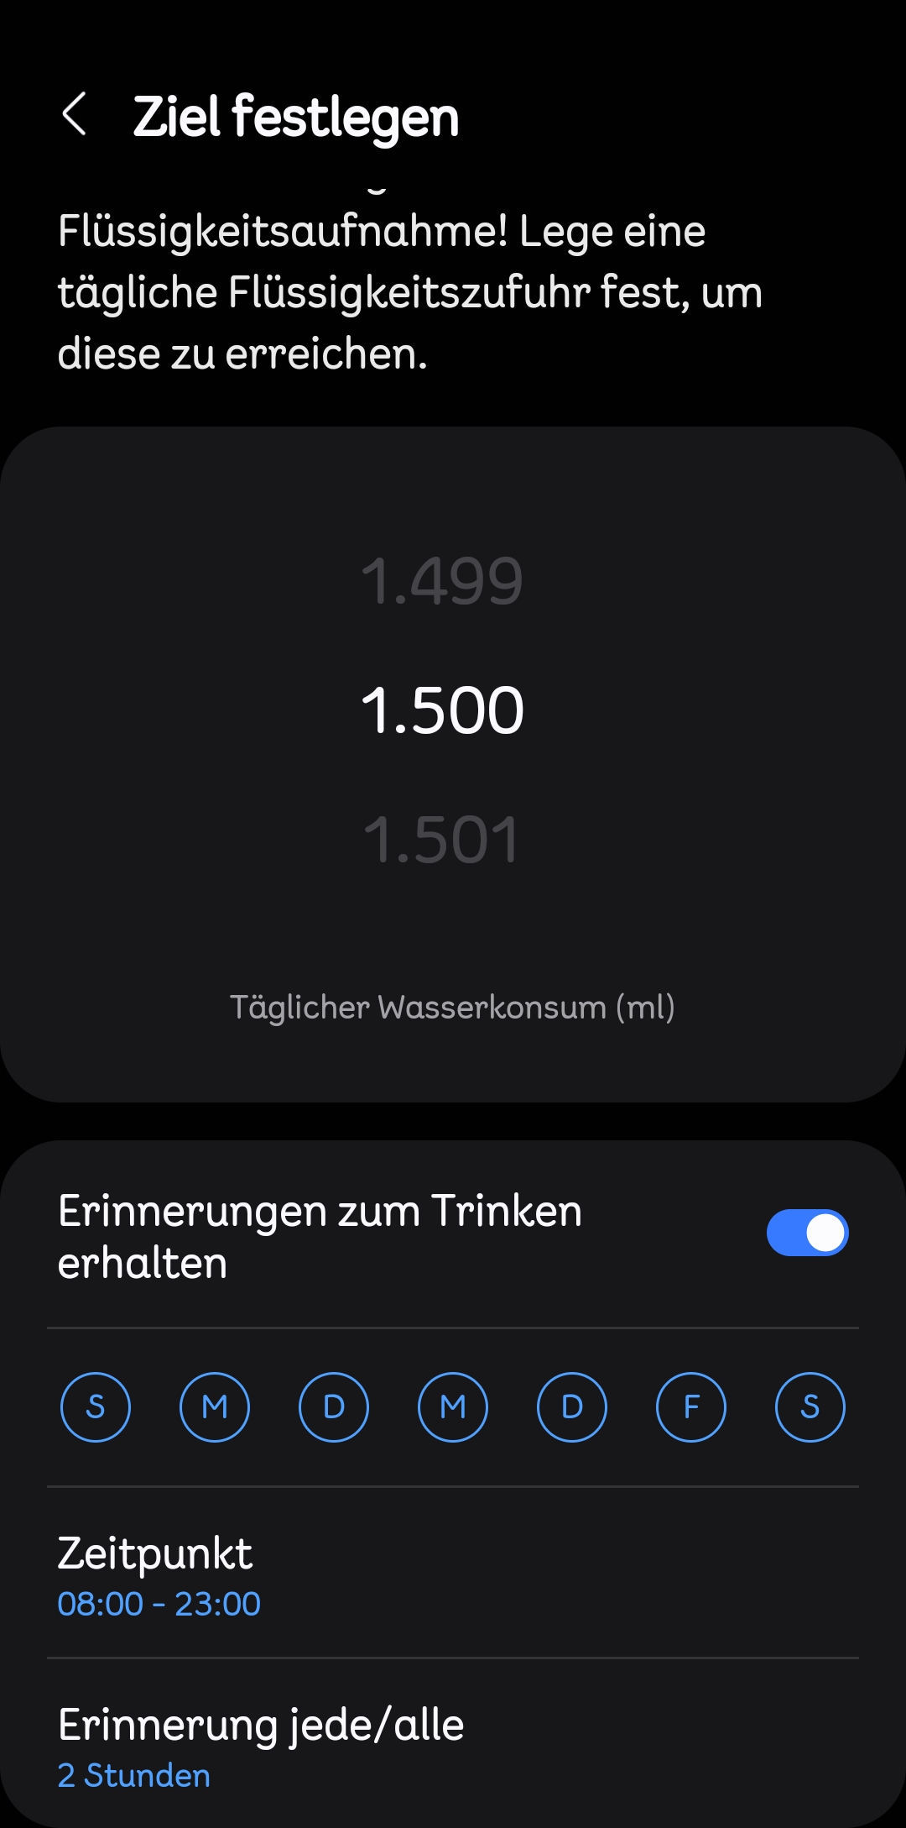
Weitere Vorteile der Intelligenten Wasserflasche
Die App ermöglicht es Benutzern, benutzerdefinierte Erinnerungen einzurichten, um sie daran zu erinnern, regelmäßig Wasser zu trinken. Diese Erinnerungen können basierend auf persönlichen Präferenzen und Zeitplänen angepasst werden.
Die intelligente Wasserflasche und die begleitende App bieten detaillierte Analysen und Feedback zum Wasserverbrauch des Benutzers. Benutzer erhalten Einblicke in ihre Trinkgewohnheiten und können ihre Hydratationsziele entsprechend anpassen.

Slide 5
Vorteile der Intelligenten Wasserflasche?
Verbesserte Hydration und Gesundheit
Bessere Kontrolle über den Wasserkonsum
Personalisierte Erinnerungen und Zielsetzungen
Detaillierte Analysen und Einblicke

Slide 6
SWOT-Analyse
Strengths
Innovatives Produktkonzept innovative Lösung, Daten für Benutzer zugänglich
Integrierte Technologie präzises Tracking des Wasserkonsums in Echtzeit
Benutzerfreundlichkeit intuitive Bedienung, Integration von Smartphone Apps
Nachhaltigkeitsaspekt bewusster Wasserverbrauch
Weakness
Hohe Produktionskosten höhere Verkaufspreis, schwierige Marktzugänglichkeit
Abhängig von Technologie Updateabhängig, hohe Kosten durch stetigen Support
Begrenzte Zielgruppe Kunden müssen sehr technologieoffen sein
Opportunities
Marktwachstum im Gesundheitssektor Gesellschaft mit steigendem Interesse an Gesundheit
Connection zu Fitness Apps Reichweitenerhöhung, Nutzensteigerung
Erweiterung der Produktpalette Unternehmen könnte weiteres Produkt launchen
Threats
Konkurrenzdruck Ähnliche Produkte von anderen Firmen
Datensicherheitsbedenken persönliche Daten, Datenschutzbedenken, Datenleck
Technologieentwicklung (sehr schnell) Technologie könnte schnell veraltet sein, kontinuierliche Investitionen nötig

Slide 7
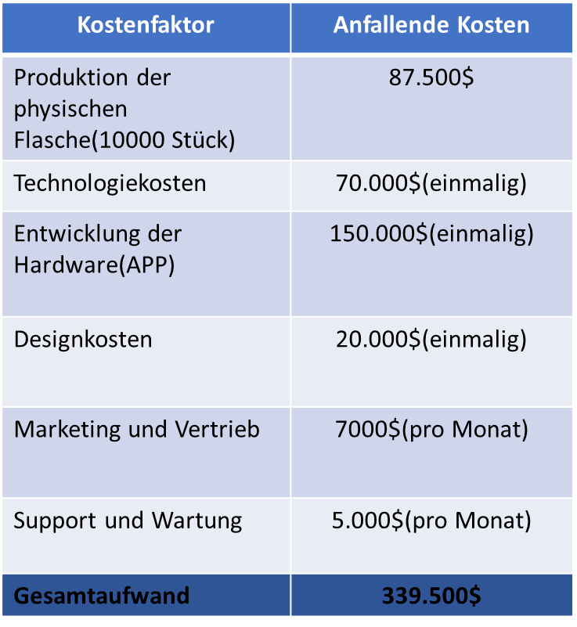
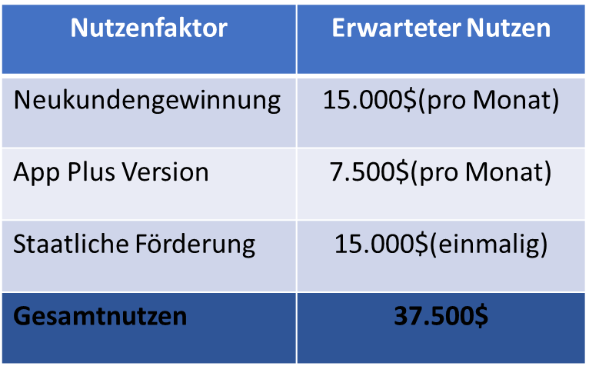
Kosten & Nutzen

Slide 8

Fünf unternehmerische Risiken
Im Markt
In der Technik
In der Finanzierung
Im Vertrieb
In der Regulierung

Slide 9

Marktrisiko
Geringes Marktpotenzial
Hohe Konkurrenz
Veränderte Kundenbedürfnisse

Slide 10
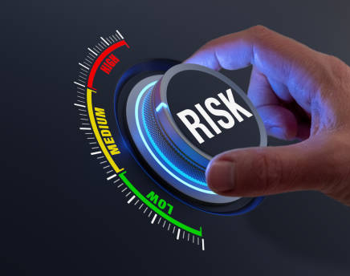
Technologisches Risiko
Technische Herausforderungen
Schnelle Veralterung der Technologie
Kompatibilitätsprobleme

Slide 11

Finanzierungsrisiko
Hohe Anfangsinvestitionen
Unsichere Finanzierungsmöglichkeiten
Verzögerungen bei der Markteinführung

Slide 12

Vertriebsrisiko
Aufbau eines Vertriebsnetzes
Hohe Marketingkosten
Veränderte Handelsbedingungen

Slide 13
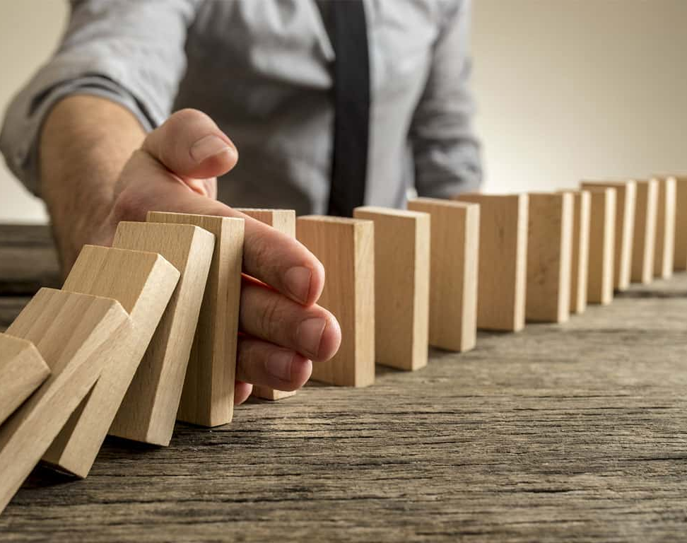
Regulatorisches Risiko
Änderungen der Rechtsvorschriften
Produktsicherheit
Datenschutz

Slide 14
Projekthintergrund
Projektziele
Innovative Lösung zur Überwachung und Förderung des persönlichen Wasserkonsums.
Entwicklung von Sensoren zur genauen Messung des Wasserkonsums.
Erstellung einer benutzerfreundlichen App zur Visualisierung des Trinkverhaltens.
Design und Produktion einer nachhaltigen und ästhetischen Wasserflasche.
Ausarbeitung einer kreativen Marketingstrategie zur Markteinführung.

Slide 15
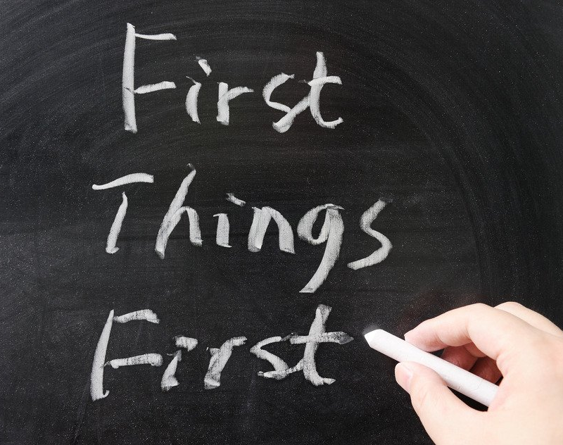
Priorisierung
Sensorintegration
2. App-Entwicklung
3. Design und Produktion
4. Marketingstrategie

Slide 16
Sensorintegration
Implementierung präziser Sensoren
Zuverlässige Datenübertragung zwischen Flasche und App
Beispiel-Akzeptanzkriterien:
Sensoren führen genaue Wassermengenmessungen durch
Sichere und zuverlässige Datenübertragung

Slide 17
App-Entwicklung
Verfügbarkeit auf iOS und Android
Benutzer können tägliche Trinkziele festlegen und anpassen
Beispiel-Akzeptanzkriterien:
App ist auf iOS und Android Plattformen verfügbar
Benutzer können personalisierte Trinkziele setzen und ändern

Slide 18
Design und Produktion
Nachhaltiges und ästhetisches Flaschendesign
Verwendung von lebensmittelechten und sicheren Materialien
Beispiel-Akzeptanzkriterien:
Flaschendesign ist umweltfreundlich und ansprechend
Materialien erfüllen alle lebensmittelrechtlichen Vorschriften

Slide 19
Marketingstrategie
Betonung der gesundheitlichen Vorteile des Produkts
Nutzung von Sozialen Medien und Influencern für Verbreitung
Beispiel-Akzeptanzkriterien:
Marketingstrategie betont die gesundheitlichen Vorteile und Benutzerfreundlichkeit
Soziale Medien und Influencer tragen zur Verbreitung bei

Slide 20
Use Cases
Trinkverhalten überwachen:
Szenario: Der Benutzer füllt die Flasche, und der Sensor erfasst automatisch die Menge.
Die App zeigt den aktuellen Wasserkonsum an.
Benachrichtigungen erhalten:
Szenario: Die App sendet dem Benutzer eine Benachrichtigung,
wenn er sein tägliches Trinkziel nicht erreicht hat.
Fortschrittsverfolgung:
Szenario: Die App zeigt wöchentliche Fortschrittsdiagramme und
Trends im Trinkverhalten des Benutzers an.

Slide 21
User Stories
Als Benutzer möchte ich, dass die Smart-Wasserflasche meinen täglichen Wasserkonsum genau misst.
Akzeptanzkriterien: Die gemessene Wassermenge entspricht genau
der tatsächlich getrunkenen Menge.
Als Benutzer möchte ich Benachrichtigungen erhalten, wenn ich meine tägliche Trinkmenge nicht erreicht habe.
Akzeptanzkriterien: Die Benachrichtigungen werden basierend auf
den individuellen Trinkzielen des Benutzers ausgelöst.
Als Benutzer möchte ich eine App haben, die mir visuell meinen Trinkfortschritt zeigt.
Akzeptanzkriterien: Die App bietet Diagramme und Statistiken,
die den Trinkfortschritt über verschiedene Zeiträume anzeigen.

Slide 22
MoSCoW Priorisierung gesammelte Kriterien
hochwertige, lebensmittelechte Materialien zur Herstellung verwenden
ein ansprechendes Design
Sensoren, die den Wasserkonsum messen
Sensoren, die die Wassertemperatur messen
Konnektivität zu Android-Smartphones
Konnektivität zu iOS-Smartphones
Sprach-bot zur Erinnerung Wasser zu trinken (z.B. Alexa)
Wasserfilter integriert
chemischen Analyse des verwendeten Wassers
-
lange Akkulaufzeit
wireless charging
Anbindung an andere Fitness Apps
Soziale Interaktionen (Vergleich mit Freunden)
umweltfreundliches Material
CO2 arme Herstellung
Fairtrade
anpassbare Ziele für Trinkverhalten
geplante Obsoleszenz

Slide 23
MUST HAVE
hochwertige, lebensmittelechte Materialien zur Herstellung verwenden
Sensoren, die den Wasserkonsum messen
Konnektivität zu Android-Smartphones

Slide 24
SHOULD HAVE
ein ansprechendes Design
Konnektivität zu iOS-Smartphones
lange Akkulaufzeit
umweltfreundliches Material
anpassbare Ziele für Trinkverhalten
Fairtrade

Slide 25
COULD HAVE
Sensoren, die die Wassertemperatur messen
Wasserfilter integriert
wireless Charging
Anbindung an andere Fitness Apps
Soziale Interaktionen (Vergleich mit Freunden)
CO2 arme Herstellung

Slide 26
WON'T HAVE
Sprach-bot zur Erinnerung Wasser zu trinken (z.B Alexa)
chemischen Analyse des verwendeten Wassers
geplante Obsoleszenz

Slide 27
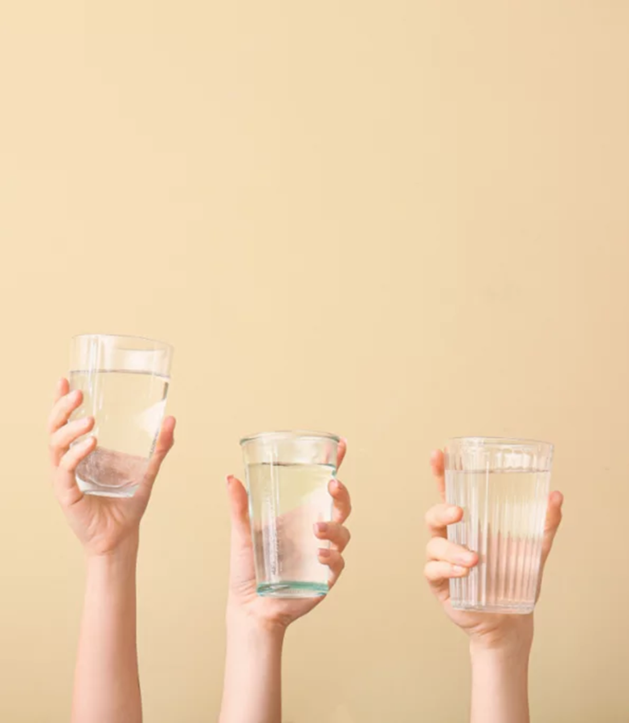
Vielen Dank für die Aufmerksamkeit Bleiben Sie gesund und hydriert

